Slide 1
Н.Н.Носов(1908-1976)
Презентация
учителя 1 «А» класса
Домрачевой М. Б.

Slide 2
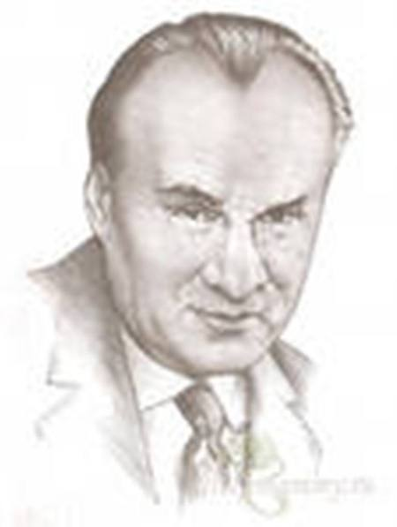

Slide 3
Детство.
Родился в Киеве в семье актёра. детство провёл в посёлке Ирпень, возле Киева
Мечтал стать музыкантом.
Увлекался химией.
Учился в Киевской гимназии.

Slide 4
Деятельность.
Работал на кирпичном заводе.
В 19 лет поступил в Художественный институт,но не закончил.
В 27 лет поступил Московский Институт Кинематографии.
Работал в кино режиссёром мультфильмов и учебных картин.

Slide 5
Творчество.
Первый сборник рассказов «Тук-тук-тук», в него вошли такие рассказы как «Фантазёры», «Затейники»(выпустил, когда ему было 40 лет)
В 1949 году вышла повесть «Весёлая семейка».
1950 году выходит «Дневник Коли Синицына», «Витя Малеев в школе и дома»

Slide 6
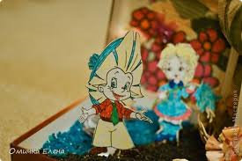
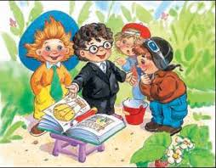

Slide 7
Творчество.
В 1960 году выходит его трилогия –сказка-повесть «Приключения Незнайки и его друзей»
1 «Приключения Незнайки»
2 «Незнайка в Солнечном городе»
3 «Незнайка на луне»

Slide 11
Читайте произведения Н. Носова
Затейники
1. Находчивость
2. Метро
3. Живая шляпа
4. Огурцы
5. На горке
6. Ступеньки
7. Затейники
8. Клякса
9. Федина задача
10. Замазка
11. Шурик у дедушки
Приключения Коли и Миши
1. Мишкина каша
2. Дружок
3. Телефон
4. Бенгальские огни
5. Тук-тук-тук
6. Огородники
7. Автомобиль
8. Наш каток

Slide 12
Домашнее задание.
Обязательный уровень- подготовить пересказ биографии Н.Н.Носова.
Возможный уровень- прочитать и подготовить пересказ отрывок из произведения «Незнайка-музыкант».
Творческий уровень- придумать небылицу от имени Незнайки.

Slide 13
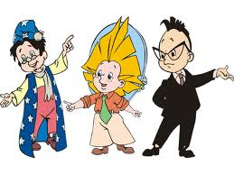
Всем желаю не останавливаться на достигнутом, дерзать, творить и быть неравнодушными ко всему, что происходит рядом. Успехов, удачи в учёбе, в жизни и счастливой, активной жизненной позиции."

